Slide 1


Особенности интегрированных геолого-информационных технологий на объектах ООО «Газпром ПХГ»
И.В. Кузнецов, Н.В. Захарова ООО НПО «СНГС»
2017

Slide 2
Системы интегрирования
Использование принципа интеграции в нефтегазовом сервисе относится к различным аспектам организации геолого-информационных технологий:
интеграция данных от разных источников сервисных компаний в единый информационный поток;
интеграция распределенных отчетных данных в целостные базы;
интеграция геолого-геофизических программ в единые интегрированные пакеты;
интеграция 3D геологических, гидродинамических, геомеханических моделей в единый обновляемый 3D объект на всем «жизненном цикле» месторождения;
организация взаимодействия функциональных исполнителей при реализации технологических процессов;

Slide 3
Цели
улучшение технико-экономических показателей строительства скважины и эффективности ГТМ;
непрерывный контроль и оптимизация всех стадий строительства скважины и ГТМ;
оптимизация хранения и использования высокообъемных геолого-информационных данных;
предотвращение аварийных ситуаций на скважинах или минимизация их последствий;
повышение качества оказываемых сервисных услуг;

Slide 4
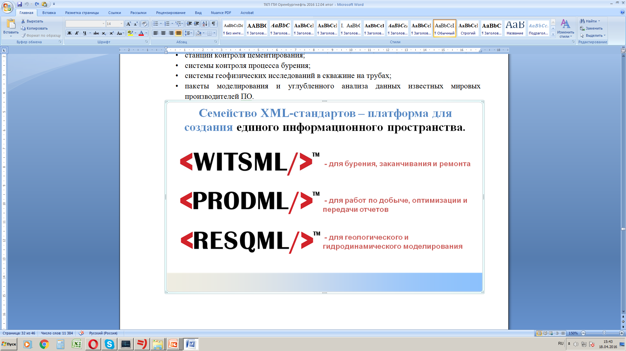

Интеграция данных с уровня буровой площадки
WITSML сервер
Офис недропользователя
Ключевым звеном в системе готова выступать станция ГТИ
ГТИ
ГИС
LWD/ MWD
СКЦ
Контроль качества бур. раствора
Супервайзинг
Союзнефтегазсервис является членом ассоциации Energistics с 2010 года, принимает участие в обмене информации и интеграции процессов для облегчения совместного использования данных.
Уровень буровой площадки

Slide 5
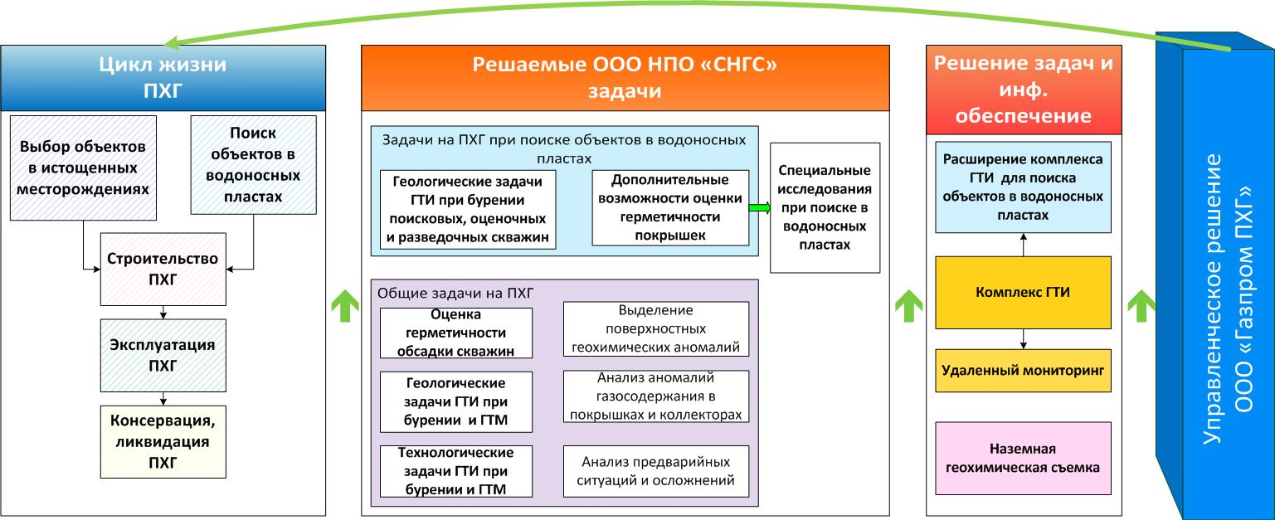
Геологические и технологические задачи, предлагаемые для решения при строительстве и эксплуатации скважин ПХГ

Slide 6
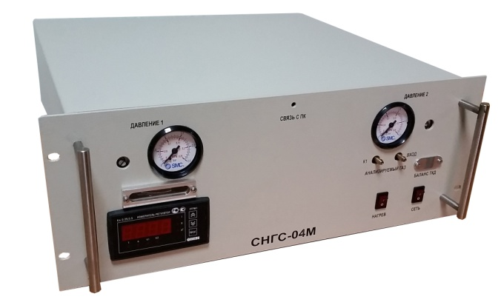
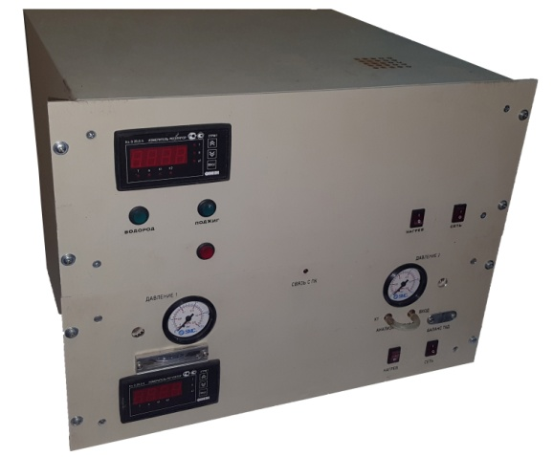
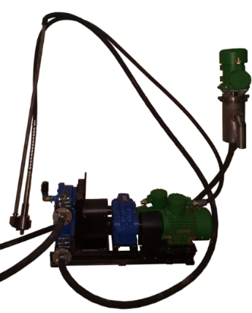
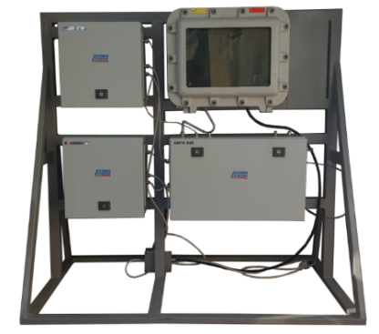
Расширенный комплекс ГТИ Решение геологических задач
газовый каротаж с применением одновременно 2-х газоанализаторов «СНГС-04М» и «СНГС-05М с ПИД-детектором», предназначенных для измерений объемной доли метана, этана, пропана, бутана, пентана, изобутана, изопентана и водорода;
автономная система определения покомпонентной и суммарной концентрации УВ-газов в ГВС (взрывобезопасное исполнение);
дегазатор постоянного объема (CVD) c блоком термостабилизации (Mud Heater).

Slide 7
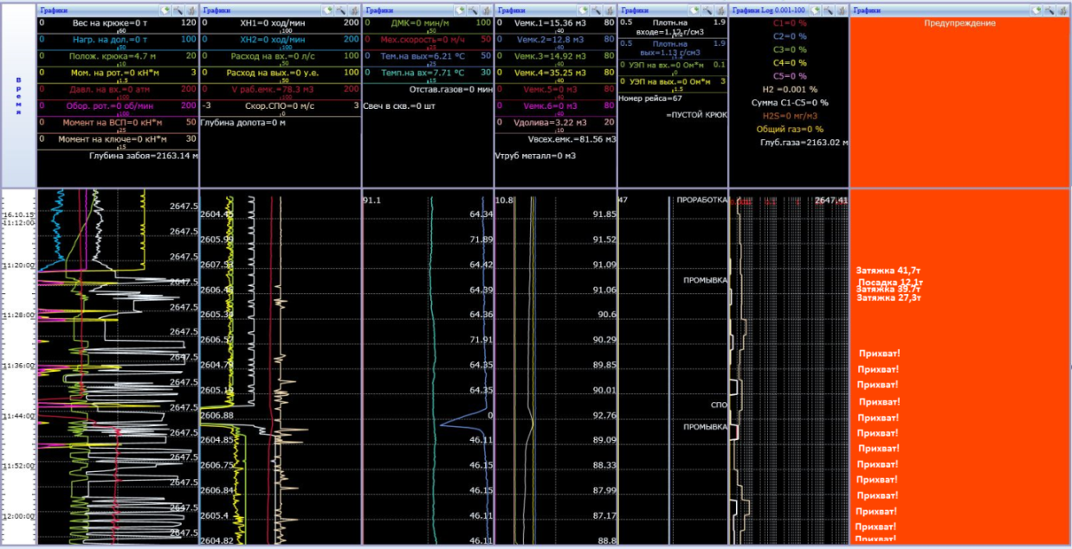
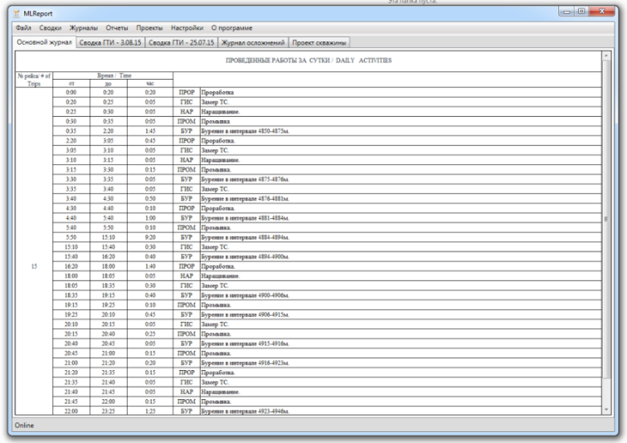
Расширенный комплекс ГТИ Решение технологических задач
Система постоянного анализа регистрируемых станцией ГТИ данных, автоматического выделения внештатных и предаварийных ситуаций с помощью заложенных алгоритмов;

Slide 8
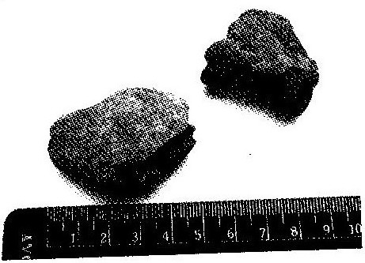
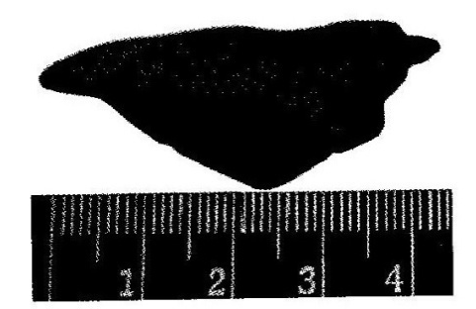
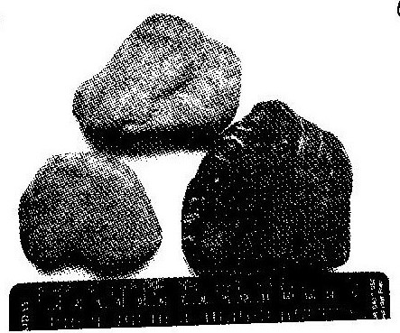
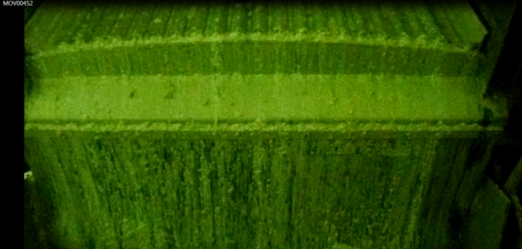
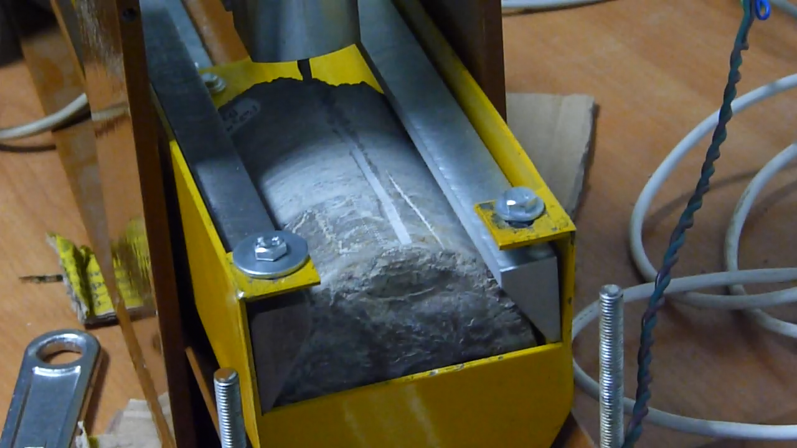
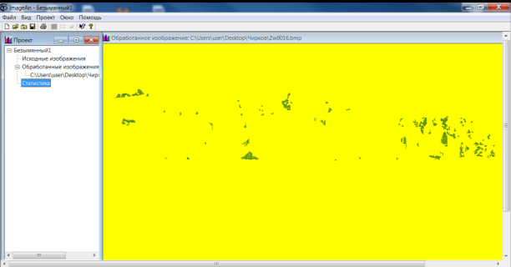
Расширенный комплекс ГТИ Модуль геомеханического сопровождения строительства скважин
отбор и анализ обвальной фракции шлама;
определение гидравлических параметров в скважине в процессе бурения, промывок и спуско-подъемных операций и оптимизация режимов работы гидравлической системы скважины;
определение объема выбуренной породы путем анализа видеоизображения выхода шлама с использованием современных систем «искусственного интеллекта»;
непрерывное профилирование механических свойств керна (СКРЕТЧ-ТЕСТ): определение предела прочности при неограниченном сжатии и угла внутреннего трения
Интервал отбора, м | Отн. содержание морфотипов, % | Морфотипы |  |  |  | Интервал обвала, м
 |  | I | II | III | IV
1550-1552 | 20 |  |  |  | a-35 | 1150-1152
 |  |  |  |  | b-65 | 1120-1123
 |  |  |  |  | - | -
 | 20 |  |  | f-100 |  | 1130-1131
 |  |  |  | - |  | -
 |  |  |  | - |  | -
 | 20 |  | d-50 |  |  | 920-922
 |  |  | e-50 |  |  | 980-985
 |  |  | - |  |  | -
 | 40 | a-70 |  |  |  | 1167-1190
 |  | b-15 |  |  |  | 1468-1470
 |  | c-15 |  |  |  | 890-893
Морфотипы I-угловатый II-пластинчатый III-блочный IV-прочие
Литотипы a-известняк; b-доломит; c-глина; d-аргиллит; e-песчаник; f-алевролит; g-гипс; h-ангидрит; i-прочие
Пример: f-100 - 100%содержание алевролита блочного морфотипа; a-70 - 70% содержание известняка угловатого морфотипа.

Slide 9
Скважинно-площадной геохимический метод
Поверхностные
геохимические методы
Скважинные
геохимические методы
Поисковые задачи, выделение поверхностных аномалий
Задачи выделения объектов
Мониторинг безопасности, периодические съемки
Обеспечение безопасности, выделение аномалий в надпродуктивной толще
Скважинно-площадные
геохимические методы (СПГМ)
Выделение ослабленных зон
при поиске объектов
Мониторинг безопасности
Оптимизация выбора объектов строительства и эксплуатации ПХГ

Slide 10
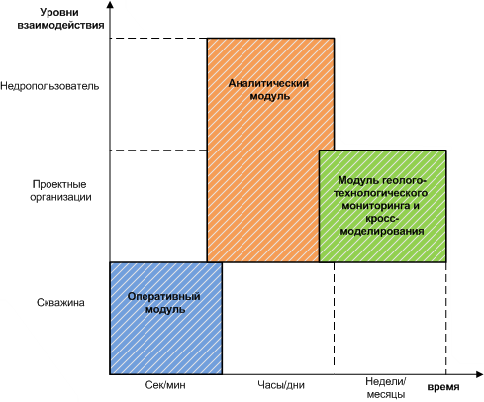
Пример внедрения интегрированных технологий. Центр Удаленного Мониторинга (ЦУМ)
Система интеграции геолого-информационных технологий применяется в работе центров удаленного мониторинга (ЦУМ).
ООО НПО «СНГС» имеет большой опыт сопровождения строительства скважин с применением ЦУМ.
ЦУМ включает в себя три основных функциональных модуля:
оперативный (ситуационный);
аналитический;
кросс-моделирования.
Принципы, заложенные в идеологию центра, позволяют реализовать своевременную беспрепятственную передачу необходимых потоков агрегированной, расчетной и аналитической информации на все уровни управления строительства скважин для принятия управленческих решений.
Большое внимание уделяется синхронизации времени между буровой площадкой и ЦУМ, для этого используется сигналы спутниковой навигационной системы ГЛОНАСС.

Slide 11
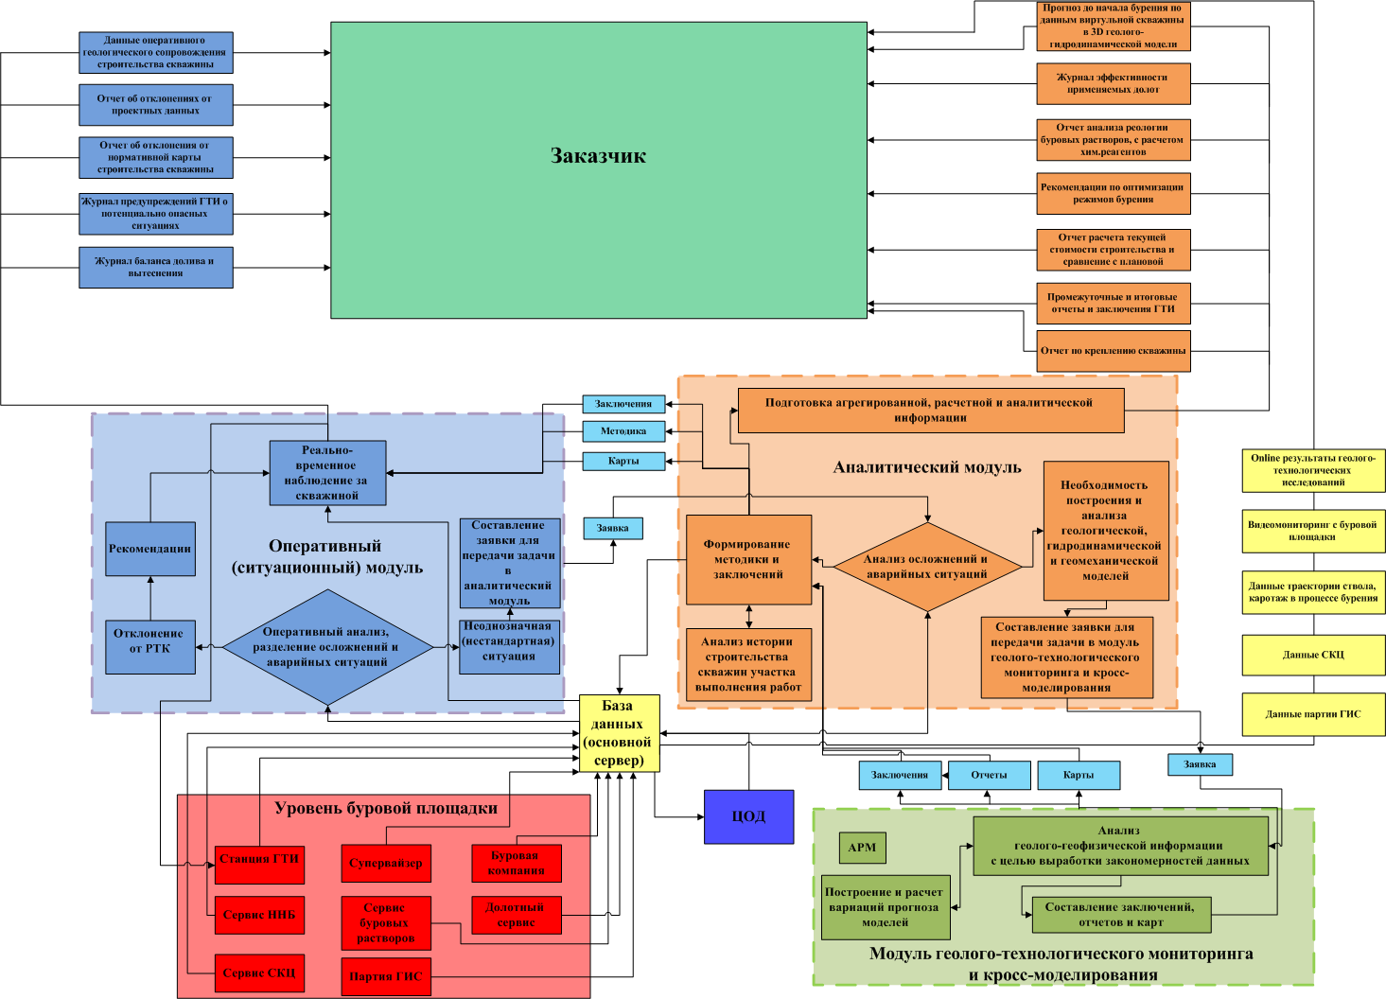
Схема взаимодействия модулей ЦУМ

Slide 12
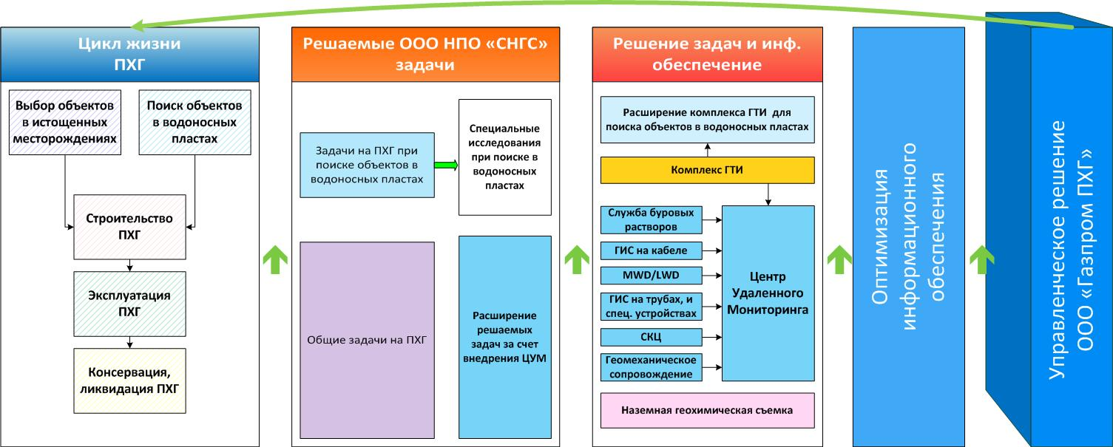
Предложение по внедрению центра удаленного мониторинга для ПХГ

Slide 13
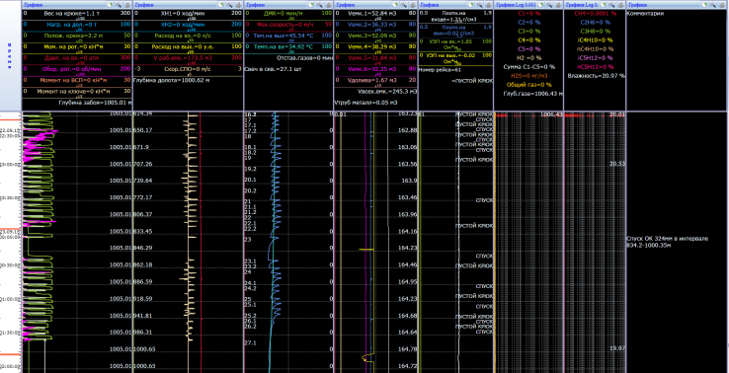
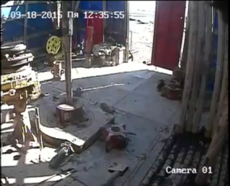
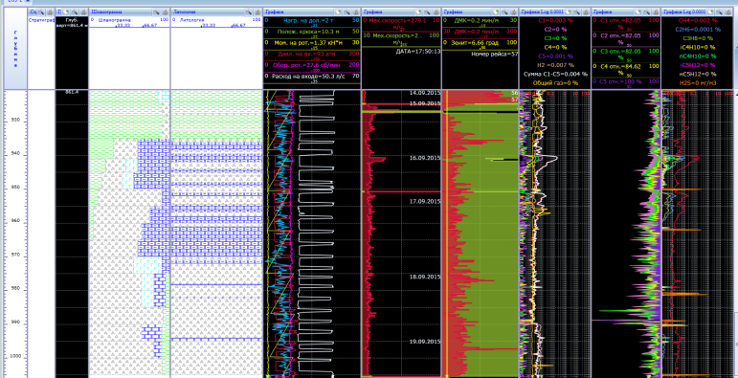
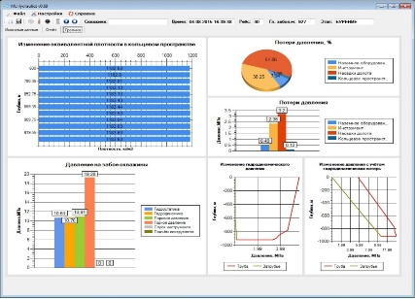
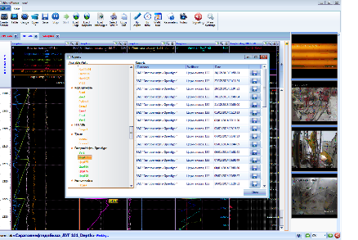
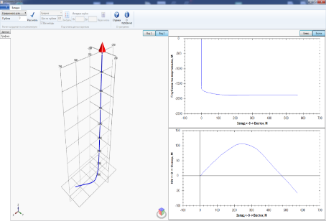
Внедрение центра удаленного мониторинга на ПХГ
Функции оперативного модуля ЦУМ при работе на ПХГ
Контроль корректности и достоверности регистрируемых данных;
методическая и информационная поддержка персонала, в том числе, при возникновении осложнений и аварийных ситуаций;
организация передачи интегрированных данных от сервисных организаций, участвующих в исследуемом процессе на сервер удаленного мониторинга;
формирование и своевременное предоставление интегрируемых данных, подготовленных для принятия управленческих решений .

Slide 14
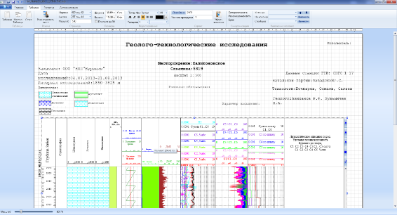
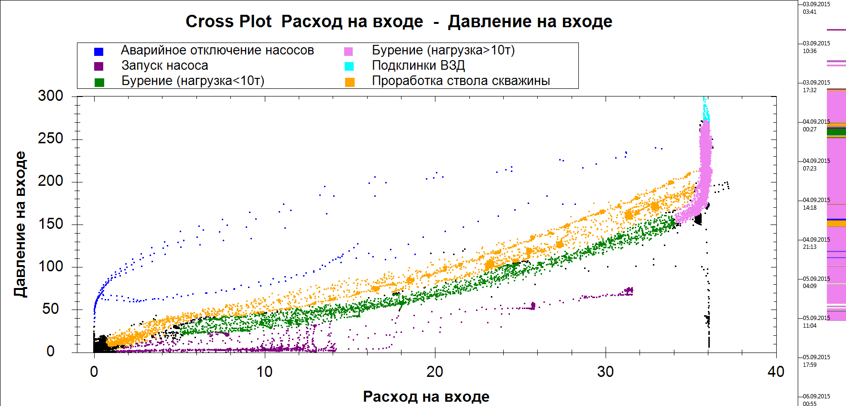
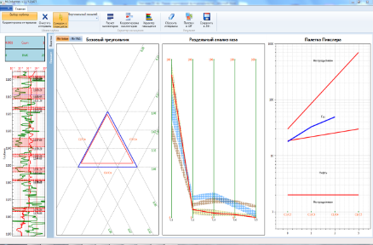
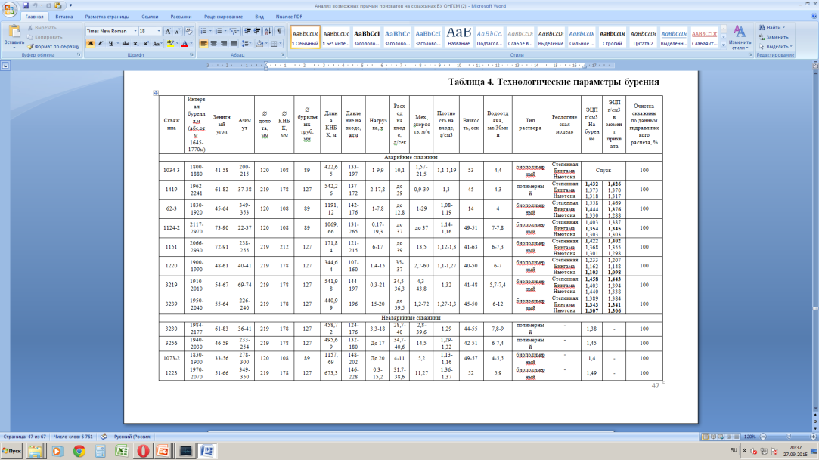
Внедрение центра удаленного мониторинга на ПХГ
Функции аналитического модуля ЦУМ при работе на ПХГ
Анализ возникших осложнений и аварийных ситуаций;
подготовка агрегированной, расчетной и аналитической информации;
анализ истории строительства скважин участка проведения работ;
формирование методик и заключений;
взаимодействие с недропользователем и проектными организациями.

Slide 15
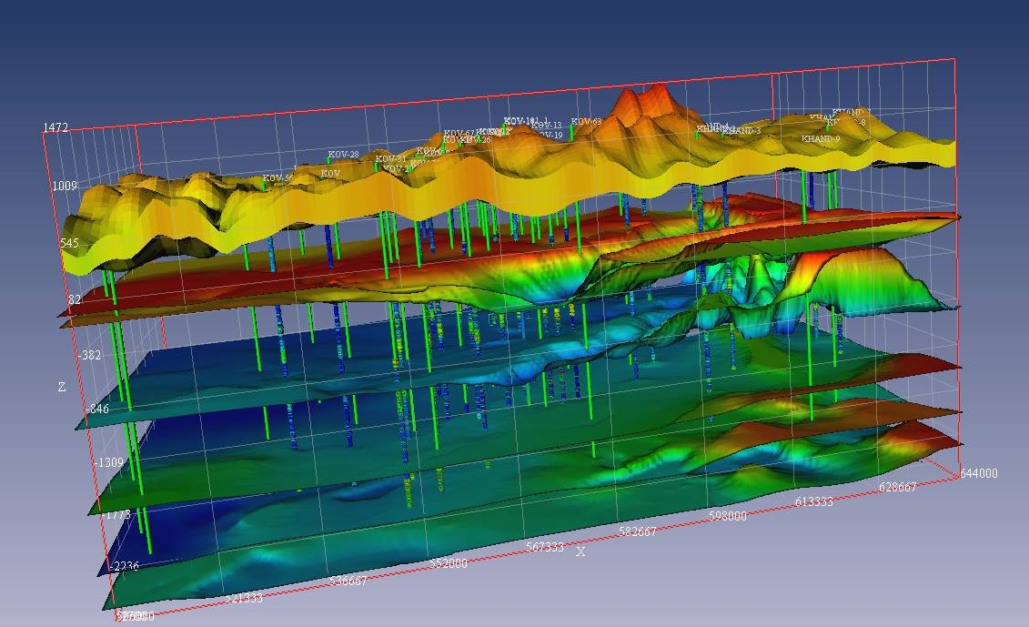
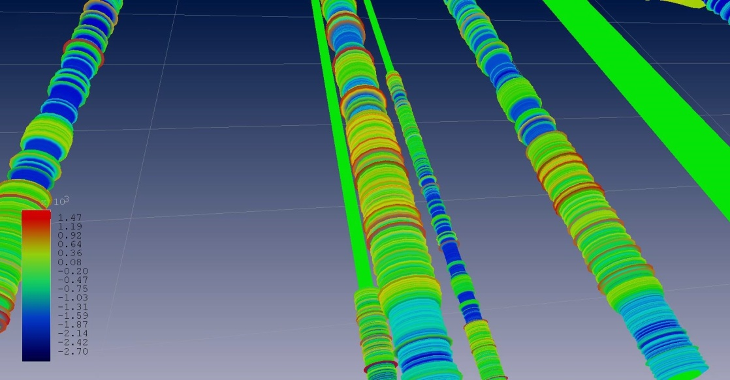
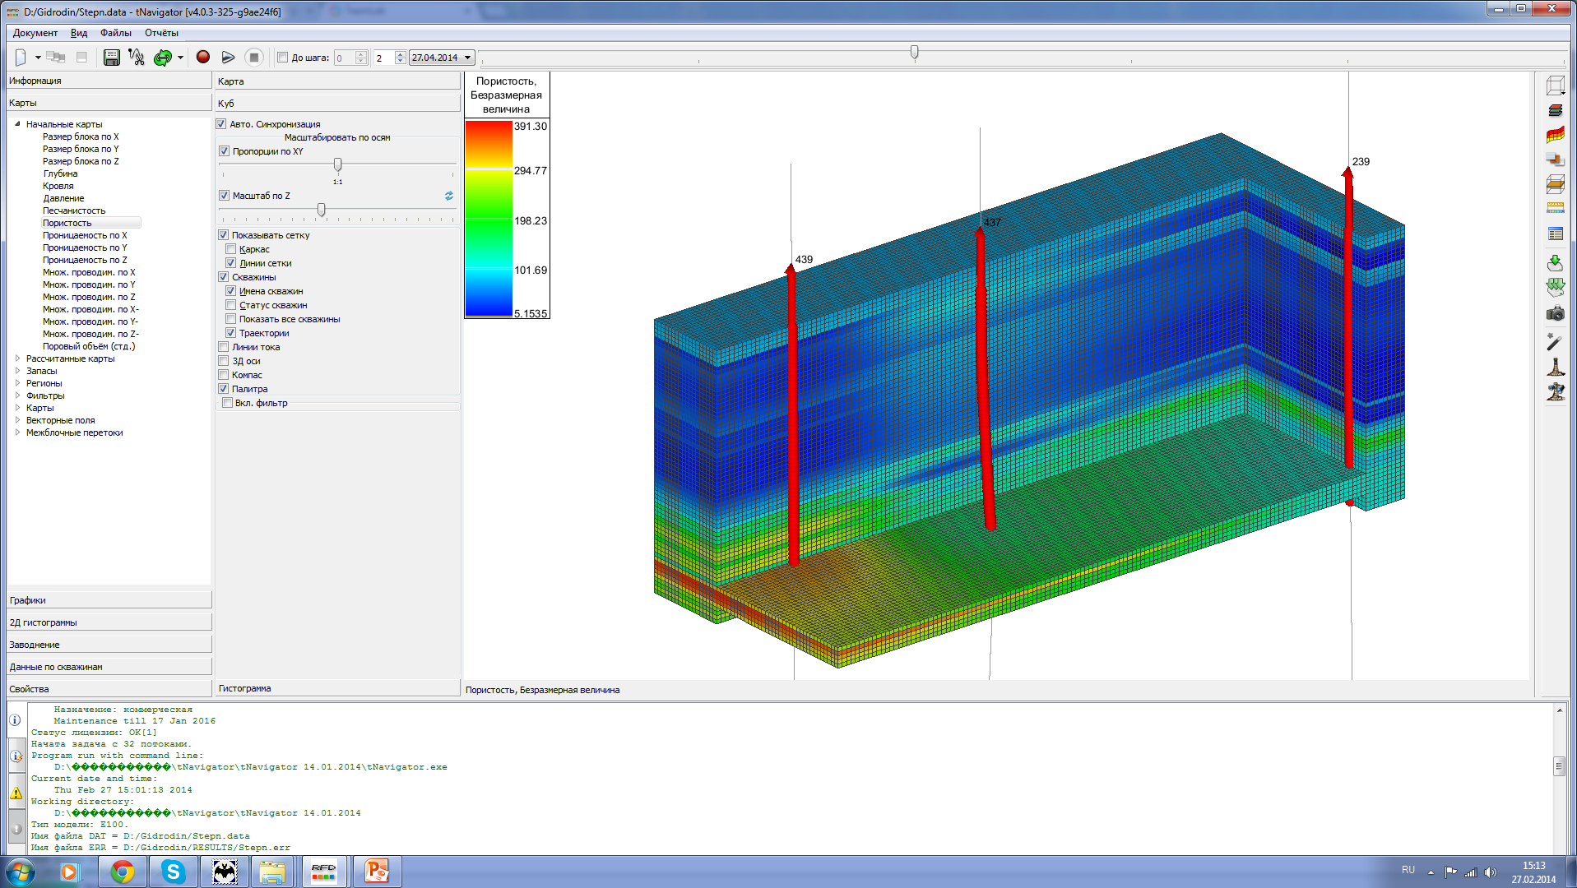
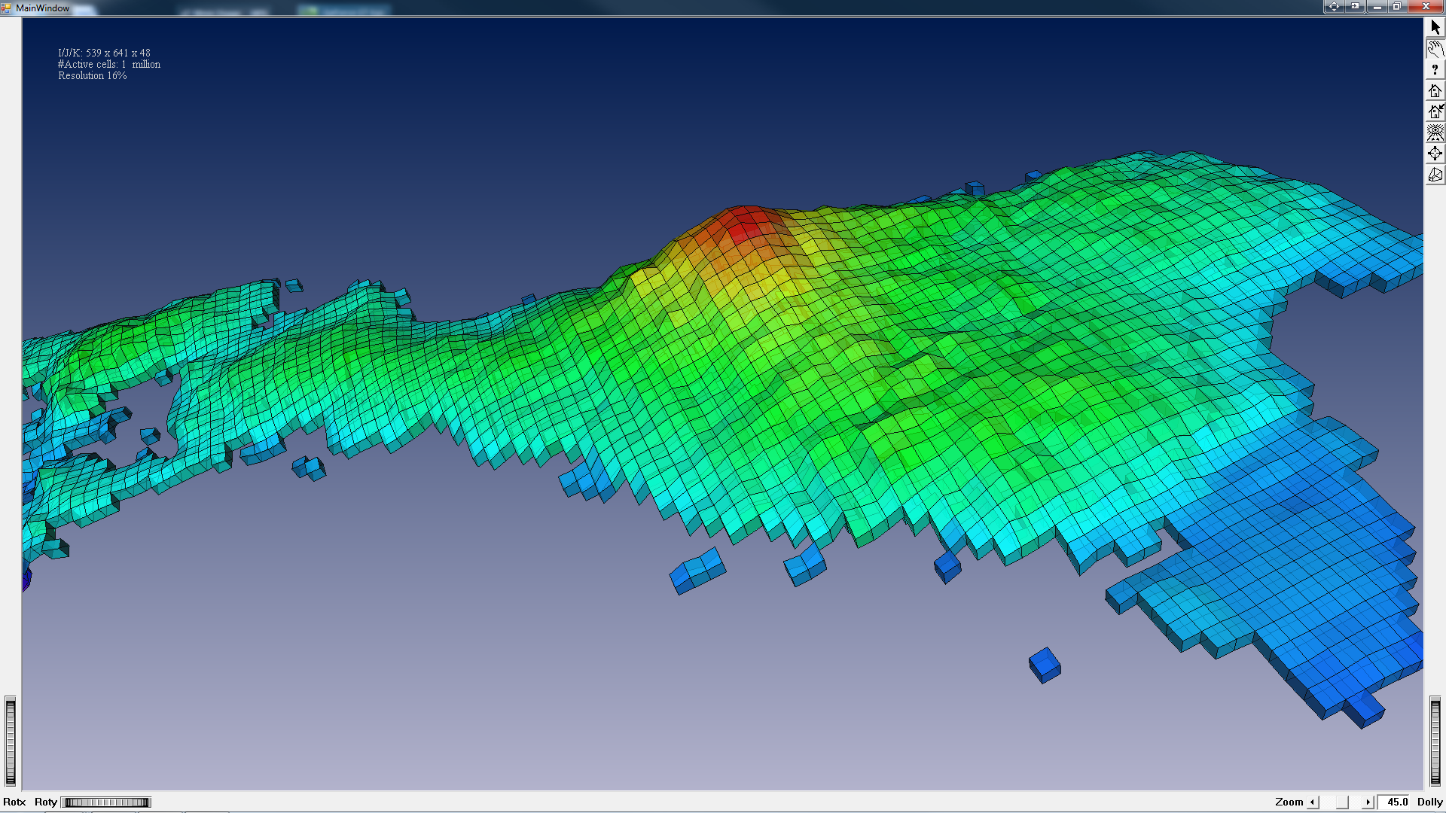
Внедрение центра удаленного мониторинга на ПХГ
Функции модуля кросс-моделирования при работе на ПХГ
Построение геологических, гидродинамических, геомеханических моделей;
корректировка геомеханических моделей по данным геомеханического сопровождения строительства скважин;
построение, корректировка моделей для интерпретации данных в комплексе скважинно-площадного геохимического метода.

Slide 16
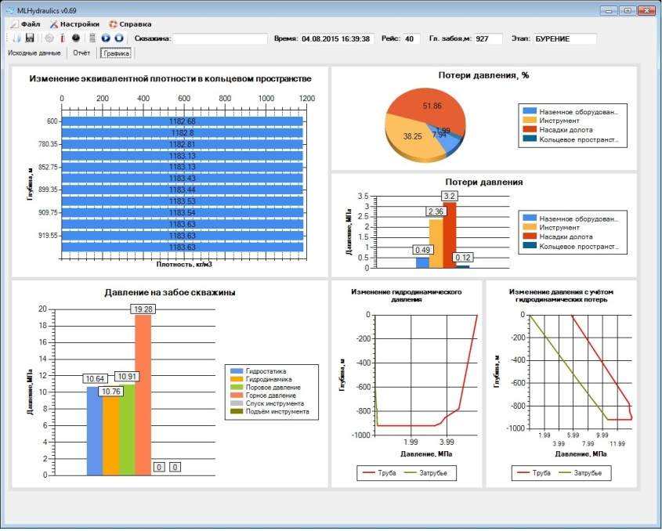
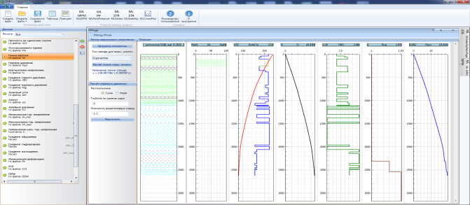
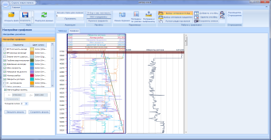
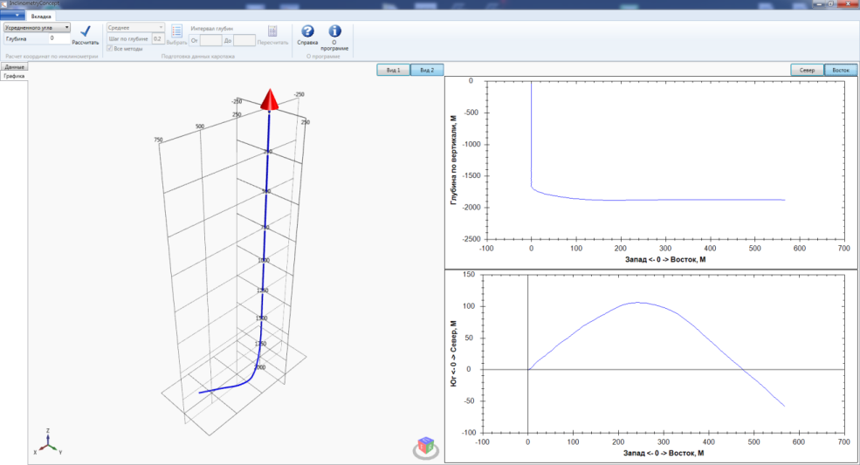
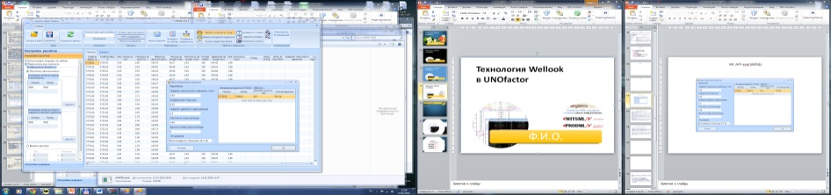
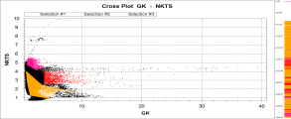
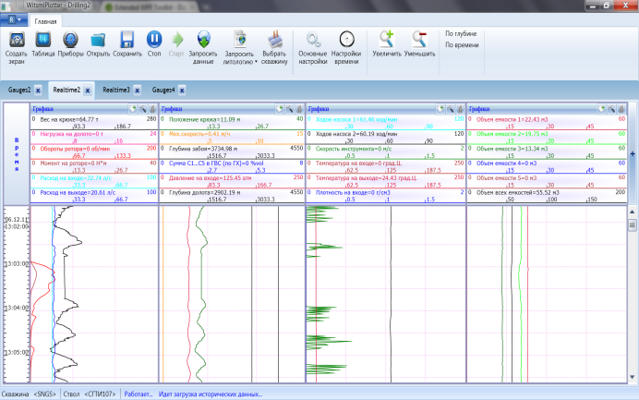
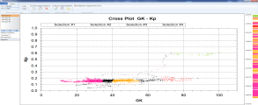
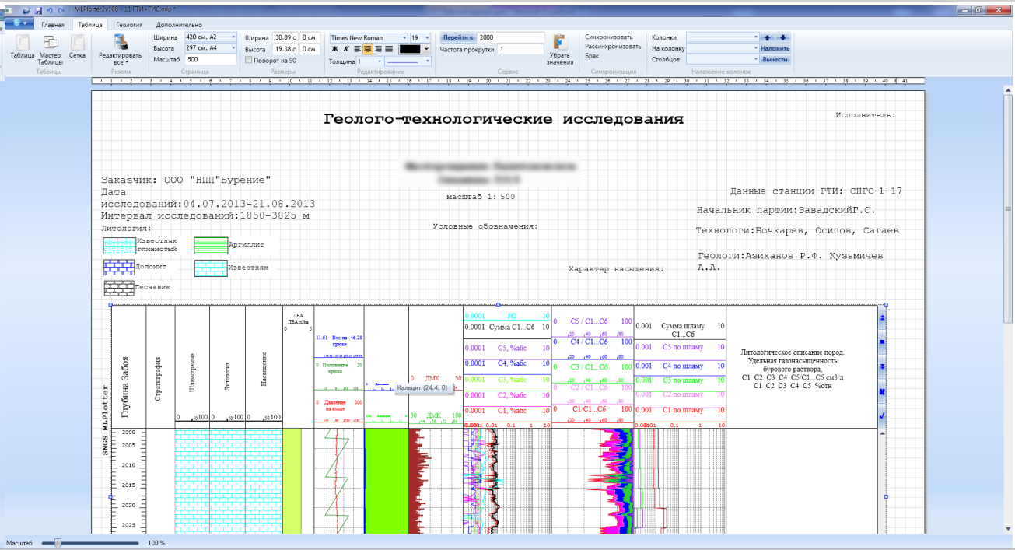
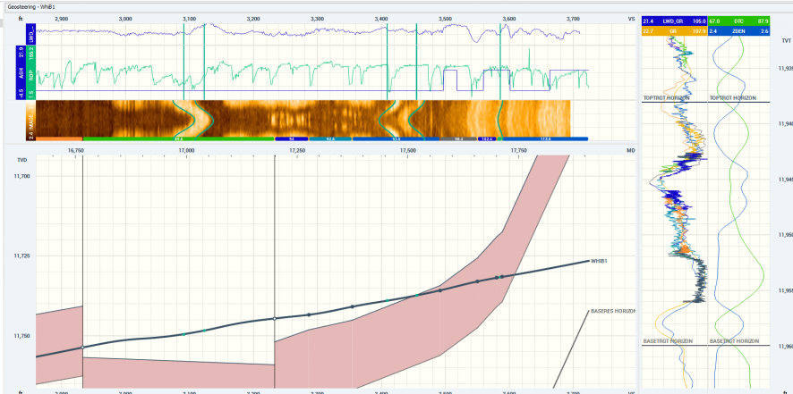
Интеграция геолого-геофизических программ в единые интегрированные пакеты в системе «Унофактор»
Разработка пакета геолого-геофизических программ с возможностью работы с различными форматами данных, существующими в нефтегазовом секторе. Особенностью интеграции также являются: использование общих ресурсов, применение объектов, которые могут находиться в совместном использовании нескольких программ; реализация простого метода перехода из одного приложения к другому.
ООО НПО «СНГС» разработан и постоянно совершенствуется полный комплекс программного обеспечения строительства скважин и ГТМ.
Текущий вектор развития программного обеспечения, разрабатываемого в компании, направлен на унификацию форматов для беспрепятственного движения потоков информации, оперативность проведения аналитических работ. Особенностью подхода является сохранение возможности работы всех программных продуктов в любой операционной среде, включая платформы мобильных устройств.
.
MLHydraulics
MLGeomechanics
ML-AFP-eval
MLInclinometry
MLCrossPlot
WitsmlPlotter
MlPlotter
ПО Геонавигация

Slide 17
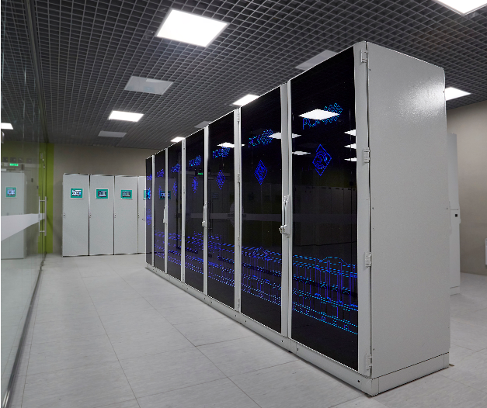
Суперкомпьютерные технологии – инструмент интегрирования
Скорость и качество вычислений непосредственно влияют на время и качество поиска месторождения, точность разведочного и эксплуатационного бурения, эффективность рекомендаций и управляющих решений при строительстве скважин.
Сегодня существенный технологический прогресс в нефтегазовой отрасли возможен на основе применения суперкомпьютерного биллинга, который способен обеспечить:
повышение эффективности работ по разведке и разработке нефтегазовых месторождений;
повышение продуктивности действующих скважин;
снижение экологического ущерба при их разработке.
Высокопроизводительные компьютерные вычисления – одно из приоритетных направлений при формировании государственных исследовательских программ в области сетевых и информационных технологий.

Slide 18
О компании
ООО НПО «СНГС» является разработчиком и производителем оборудования станций ГТИ, методического и программного обеспечения для реализации интегрированных систем в нефте- и газодобывающей отрасли. Среди заказчиков - недропользователи, которым предоставляются наши сервисные услуги и сервисные предприятия, использующие программно-аппаратные комплексы производства ООО НПО «СНГС», такие крупные компании, как ПАО «НК«Роснефть», ПАО «Газпром», ПАО «Лукойл», ОАО «Сургутнефтегаз», ПАО «Газпром нефть».
Компания проводит следующие виды работ:
построение, интеграция информационных систем строительства скважин (по стандартам WITSML, RESQML);
геолого-геохимические, геолого-технологические, геофизические и гидродинамические исследования;
геомеханическое и геолого-гидродинамическое моделирование;
геомеханическое сопровождение строительства скважин;
выполнение тематико-аналитических и научно-исследовательских работ;
супервайзинг строительства скважин и ГТМ;

Slide 19
Заключение
Использование принципа интеграции в нефтегазовом сервисе является актуальным направлением в виду активно развивающихся геолого-информационных технологий. Использование интеграции геолого-информационных технологий позволит:
улучшить технико-экономические показатели строительства скважин;
стандартизировать потоки информации в нефтегазовом секторе;
сформировать единые базы хранения данных;
повысить качество оказываемых услуг.
В итоге, можно выделить направления развития интегрированных геолого-информационных технологий на объектах ООО «Газпром ПХГ»:
Внедрение технологий ЦУМ для оптимизации процесса информационного обеспечения управленческих решений, расширения количества решаемых задач;
Внедрение технологий расширенного комплекса ГТИ в комплексе с модулем геомеханического сопровождения строительства скважин с целью предотвращения или минимизации осложнений и аварийных ситуаций;
Формирование и опробование комплекса геолого-технологических исследований при поиске объектов строительства ПХГ в водоносных пластах;
Опытное внедрение скважинно-площадного геохимического метода.

Slide 20
СПАСИБО ЗА ВНИМАНИЕ

